Slide 1

Химические реакции в жизни человека
Даниэль Ханукаев 8А

Slide 2
Что такое химическая реакция?
Химическая реакция - это процесс, при котором одни вещества превращаются в другие. Мы встречаем реакции каждый день: дома, в организме, на улице и в технике.

Slide 3
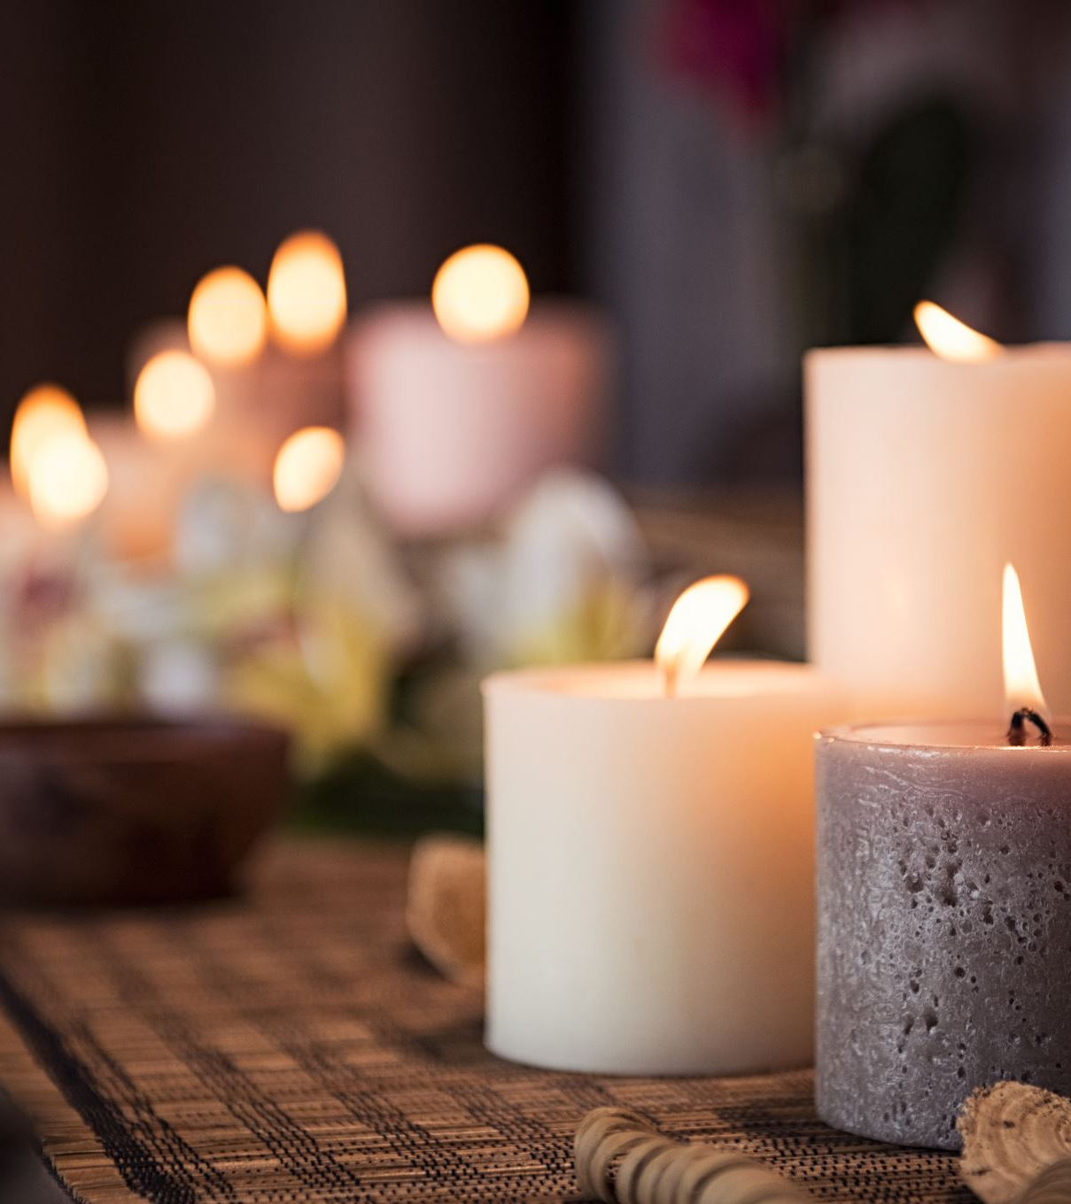
Пример 1: Горение свечи
Когда мы зажигаем свечу, парафиновый воск реагирует с кислородом воздуха. Выделяется свет и тепло. Это обычная и знакомая реакция.

Slide 4
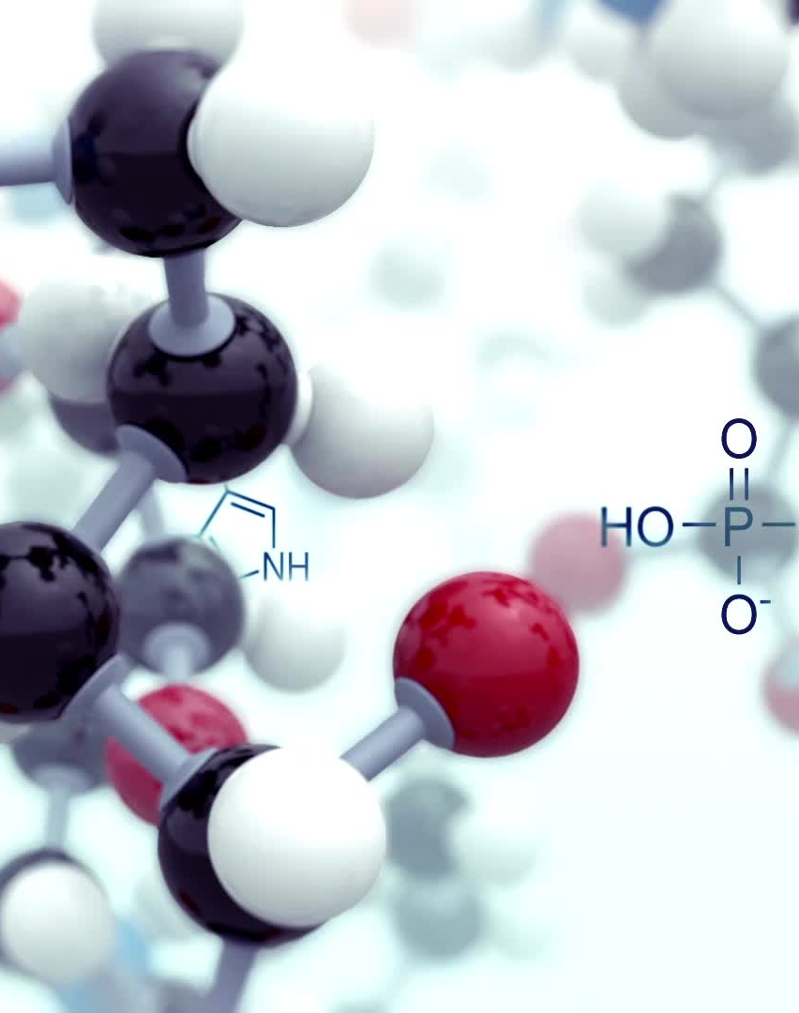
Пример 2: Приготовление яичницы
При нагревании белок в яйце сворачивается — это химическая реакция. Сырый белок превращается в твёрдый.

Slide 5
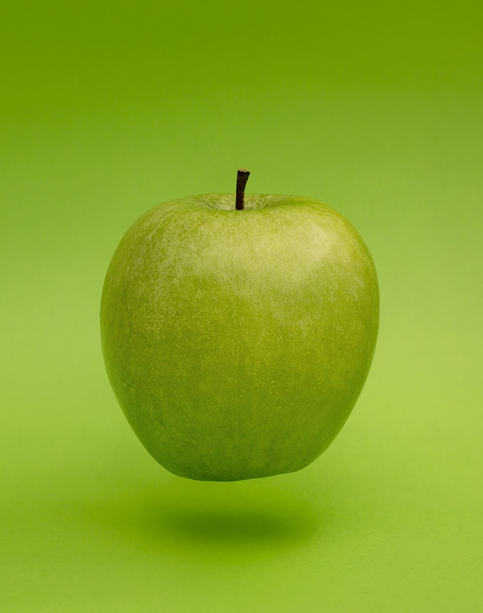
Пример 3: Потемнение разрезанного яблока
Если разрезать яблоко и оставить на воздухе, оно темнеет. Это происходит из-за реакции веществ яблока с кислородом.

Slide 6

Пример 4: Растворение сахара в чае
Сахар смешивается с водой, и молекулы сахара расходятся по всему раствору. Это процесс, который делает чай сладким. (физико-химический процесс)

Slide 7

Пример 5: Ржавчина на железе
Если железо долго стоит на воздухе и влажности, оно покрывается ржавчиной. Железо реагирует с водой и кислородом.

